Slide 1


«Το δώρο της Φιλίας είναι πολύτιμο για όλους»
Ράπτη Ξένια ΤΕ Νοσηλευτικής– Τζανέτου Βάσια MSc Psychological and Psychiatric Anhropology

Slide 2
Ο εθελοντισμός στην Εταιρία Κοινωνικής Ψυχιατρικής και Ψυχικής Υγείας
Η Εταιρία Κοινωνικής Ψυχιατρικής και Ψυχικής Υγείας διαχρονικά αισθάνεται τον εθελοντισμό ως ένα αναπόσπαστο κομμάτι της φιλοσοφίας της και της προσφοράς της, τόσο στο χώρο της ψυχικής υγείας αλλά και στις ανάγκες που αναδύονται στην κοινωνία ευρύτερα.
Η πολυετής εμπειρία και συνεργασία με τις ομάδες των εθελοντών μας σε όλη την Ελλάδα ,έχει αναδείξει αξιόλογο έργο και έχει εμπλουτίσει το δυναμικό του φορέα με αξιόλογους συνεργάτες που έχουν μέχρι και σήμερα σημαντική συμβολή.

Slide 3



Ο Φορέας μας με μια ματιά μέσα στο 2017
4 ΝΟΜΟΙ ΔΡΑΣΕΙΣ ΑΤΤΙΚΗ-ΦΩΚΙΔΑ-ΦΘΙΩΤΙΔΑ-ΕΒΡΟΣ
34 ΜΟΝΑΔΕΣ ΨΥΧΙΚΗΣ ΥΓΕΙΑΣ
3.257 ΩΦΕΛΟΥΜΕΝΟΙ
232 ΕΡΓΑΖΟΜΕΝΟΙ 41 ΕΘΕΛΟΝΤΕΣ

Slide 4

ΔΟΜΗ ΦΘΙΩΤΙΔΑΣ

Slide 5
Από την αρχή της σύστασης της δομής μας το 2003, είχαμε την στήριξη και ενεργή συμμετοχή των εθελοντών από την κοινότητα. Οι εθελοντές μας παρείχαν:
προεπαγγελματική απασχόληση και κατάρτιση
δημιουργική απασχόληση
εκπαίδευση σε θέματα υγείας και πρώτων βοηθειών
ψυχαγωγίας

Slide 6


Best Buddies Greece
ΣΤΟΧΟΣ...ΝΑ ΑΛΛΑΞΕΙ Ο ΚΟΣΜΟΣ ΜΑΣ ΜΕ ΜΙΑ ΟΥΣΙΑΣΤΙΚΗ ΦΙΛΙΑ

Slide 7
Αποστολή Best Buddies Greece
Το Βest Buddies Greece είναι ένα πρόγραμμα που εκπροσωπεί τον διεθνή οργανισμό Best Buddies International.
Πρεσβεύει τη φιλία ως μέσο υποστήριξης των ατόμων με νοητικές και αναπτυξιακές δυσκολίες.
Υποστηρίζει τα δικαιώματα των ΑΜΕΑ και παράλληλα εκπαιδεύει την κοινωνία για τη σημαντικότητα της κοινωνικής αποδοχής
Στοχεύει να αλλάξει ο κόσμος μας με ‘’μια ουσιαστική φιλία ‘’ μεταξυ ΑΜΕΑ και πολιτών

Slide 8
Ανάπτυξη του προγράμματος των Best Buddies στην Ελλάδα
Αθήνα (Best Buddies Ελλάδας)
Ιωάννινα (Best Buddies Ιωαννίνων)
Λαμία (Ε. Κ. Ψ. & Ψ. Υ.)
Άμφισσα, (Ε. Κ. Ψ. & Ψ. Υ.)
Ναύπλιο (Σύλλογος ΑμεΑ Ν. Αργολίδας)
Κατερίνη (Μέριμνα Παιδιού)
Αλεξάνδρεια (Τα Παιδιά της Άνοιξης)

Slide 9
Τα Προγράμματα μας
Ένας προς έναν φιλίες
Πρόγραμμα Πολιτών
Ανάπτυξη ηγετικών προτύπων
Πρόγραμμα Πρεσβευτών
Προώθηση υποστηριζόμενης εργασίας
Πρόγραμμα Υποστηριζόμενης Εργασίας
Πρόγραμμα Υποστηρικτών
Πρόγραμμα Σχολείων
Πρόγραμμα e-buddies
Άλλα Προγράμματα:

Slide 10
Πως επωφελούνται τα άτομα με ιδιαιτερότητες -εθελοντές
Τα Φιλαράκια μας:
Αποκτούν μια πραγματική και αγνή φιλία
Αυξάνεται η αυτοπεποίθησή τους
Βελτιώνεται η κοινωνικοποίησή τους
Δέχονται την αγάπη, υποστήριξη και τον σεβασμό από τους ‘’φίλους’’
Οι εθελοντές μας:
Εντάσσουν τον εαυτό τους σε μια διαδικασία ουσιαστικής και βιωματικής εκπαίδευσης και μάθησης
Καταπολεμούν τα στερεότυπα της κοινωνίας
Εμπλουτίζουν το βιογραφικό τους με μία τόσο σημαντική εθελοντική εμπειρία

Slide 11
Ομάδα Best Buddies Λαμίας
Ταιριάσματα φιλίας μελών της δομής μας με εθελοντές από την κοινότητα.
Δημιουργία ομάδων μεταξύ εθελοντών και μελών μας, για παράδειγμα ομάδα θεατρικού παιχνιδιού, εικαστικών, χορού, χορωδίας, ζαχαροπλαστικής και δημιουργικής απασχόλησης ,περιβάλλοντος.
Οργάνωση και συμμετοχή σε ημερίδες με στόχο την ευαισθητοποίηση και προώθηση του εθελοντισμού στην τοπική κοινωνία.
Δικτύωση και συνεργασία με τοπικούς φορείς πολιτιστικούς συλλόγους, εθελοντικές ομάδες.

Slide 12
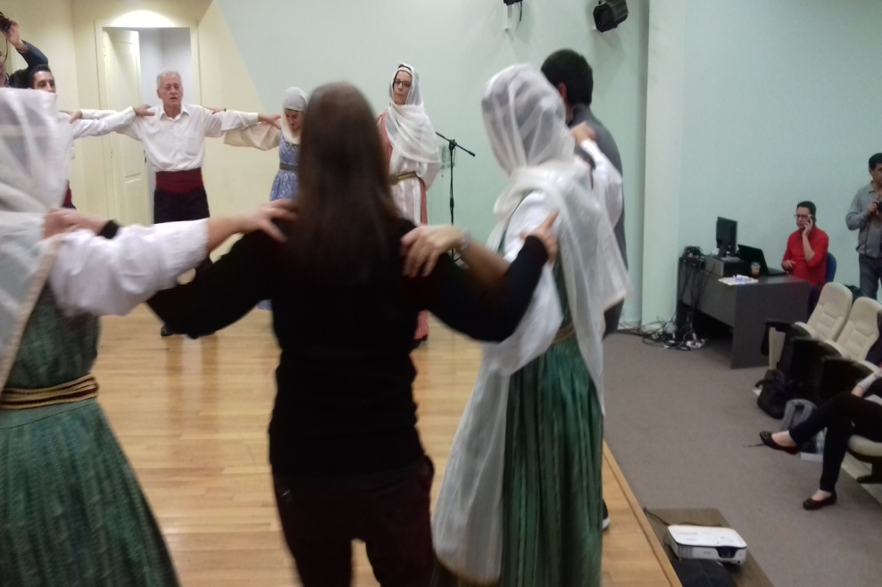
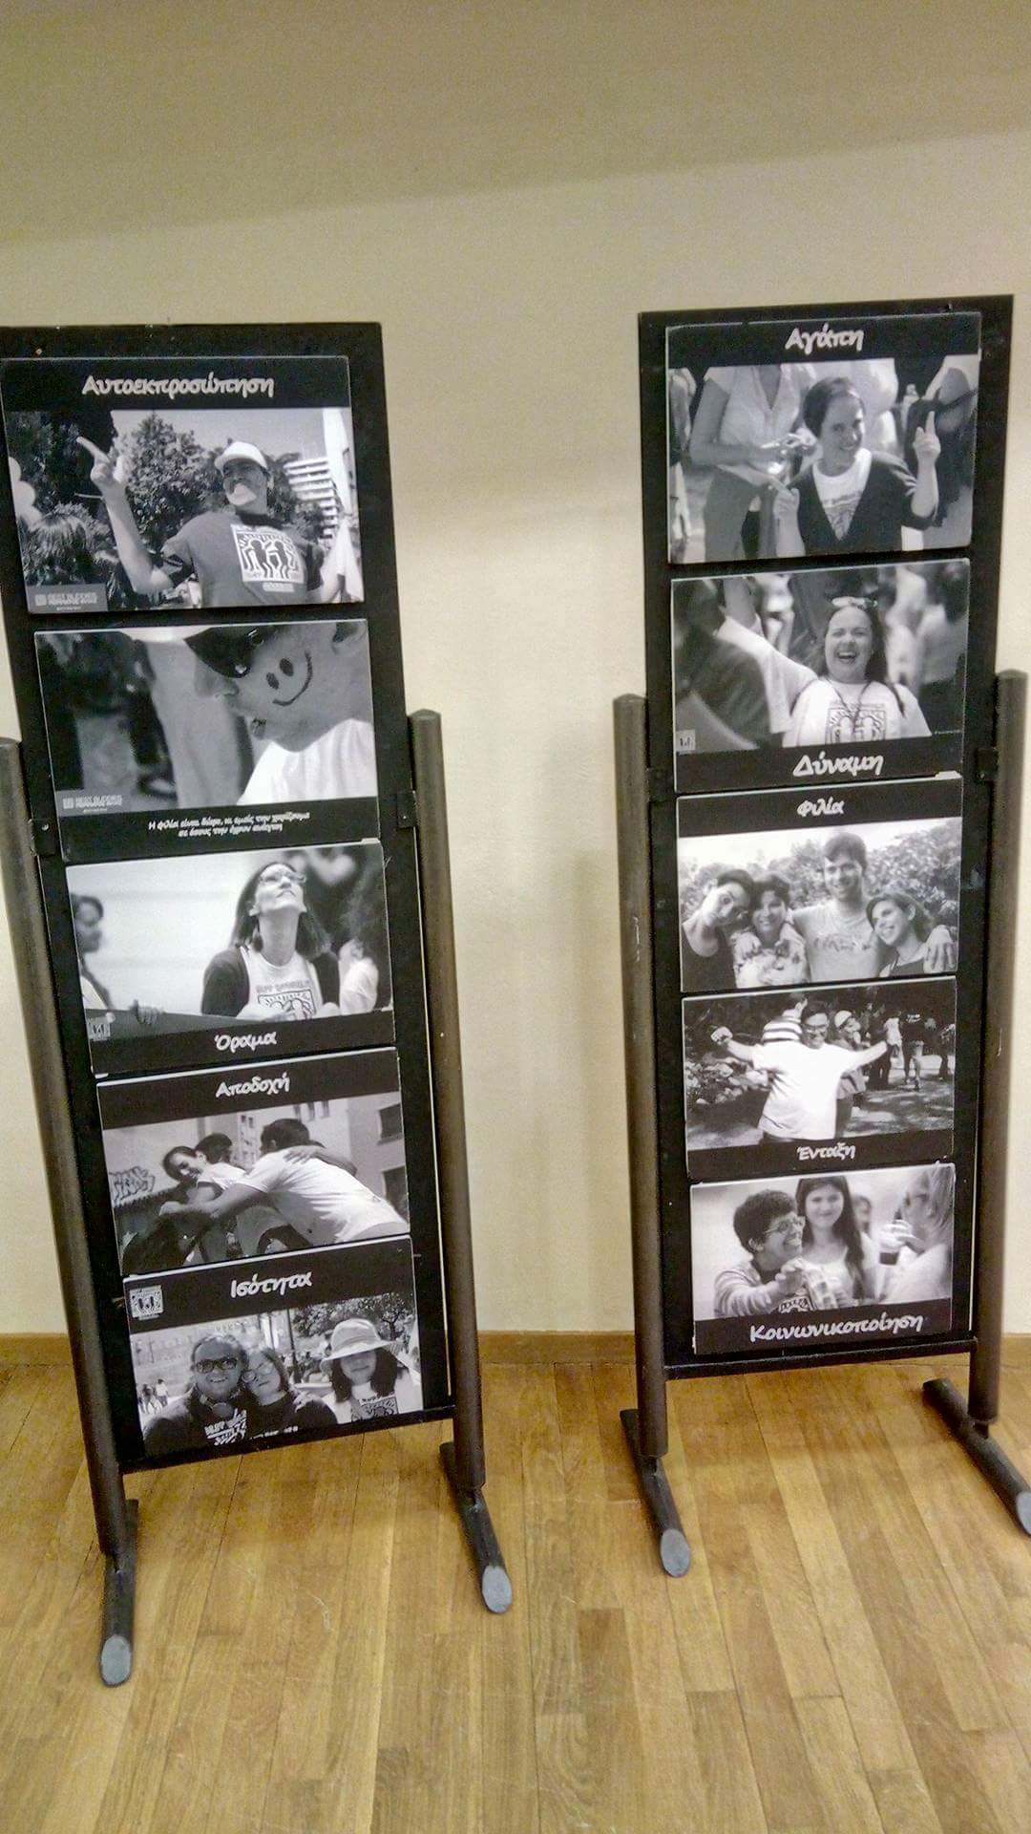
«Από το Εγώ στο Εμείς. Φιλία-
Προσφορά- Ελπίδα για μια
Κοινωνία χωρίς Διακρίσεις»
Best Buddies Greece Ελληνικός
Ερυθρός Σταυρός Τμήμα Ελέγχου,
Ποιότητας, Έρευνας και Εκπαίδευσης του Γενικού Νοσοκομείου Λαμίας και ο Πολιτιστικός Σύλλογος «Καλλίχορος».

Slide 13
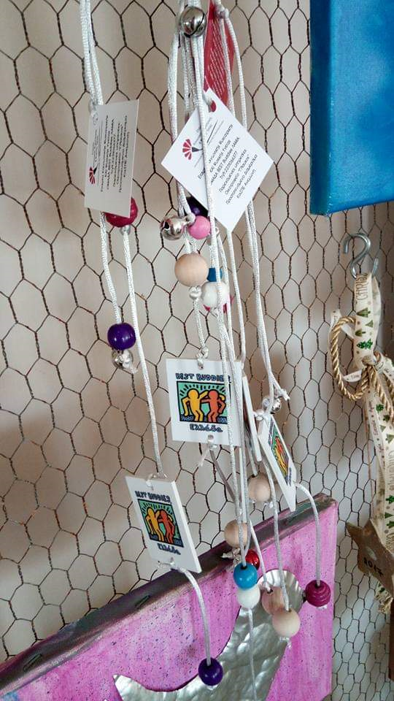
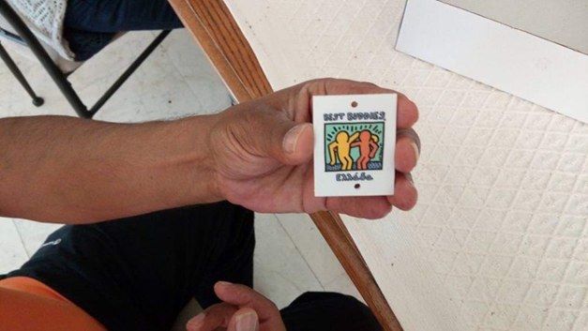
Δράση προώθησης εθελοντισμού ‘’Κουδούνια Φιλίας’’ με τη συμμετοχή των Κέντρων Κοινότητας του Δήμου Λαμιέων Europe Direct , Γραφείο Πολιτιστικών Δραστηριοτήτων Δευτεροβάθμιας, 6o Γυμνάσιο, 4ο Δημοτικό Λαμίας, Δημόσιο ΙΕΚ Λαμίας, 2ο ΕΠΑΛ Λαμίας,

Slide 14
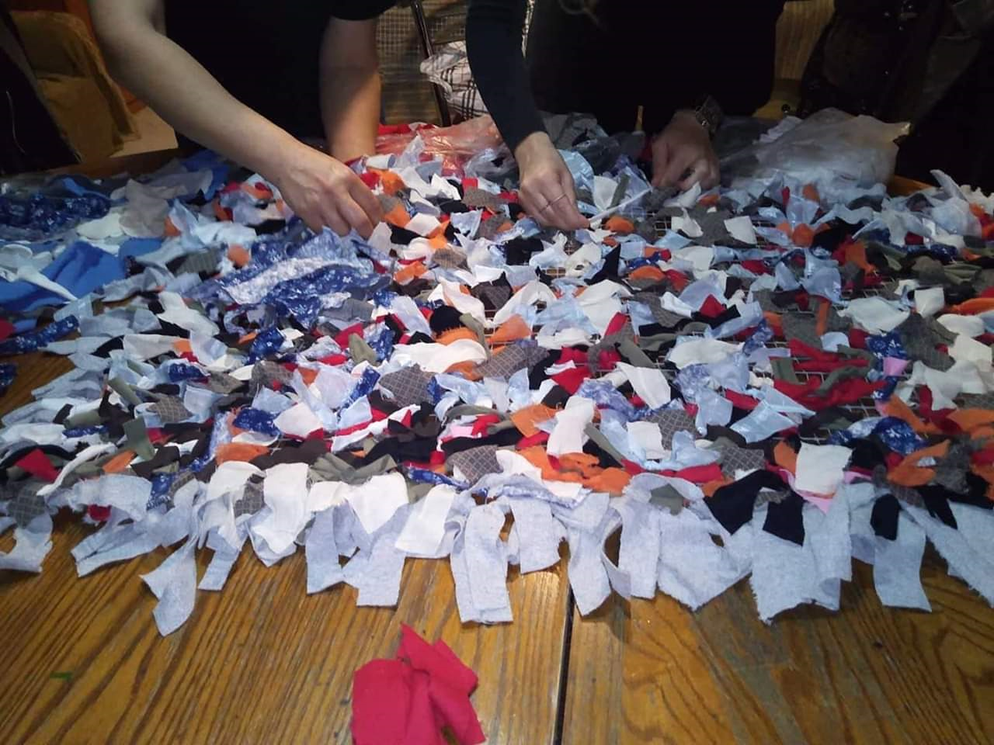
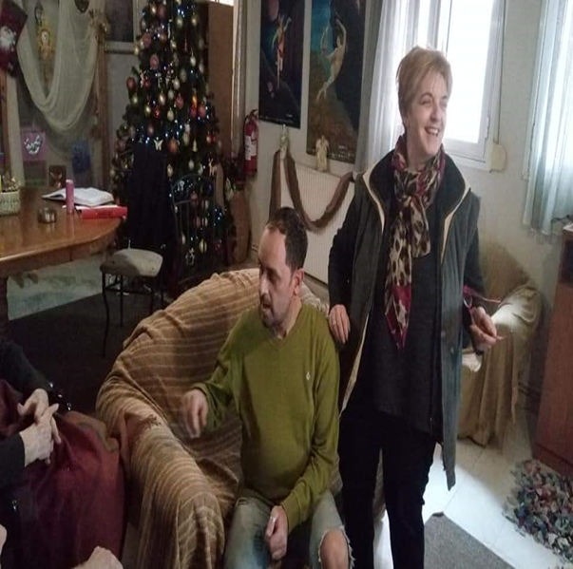
Ομάδα δημιουργικής απασχόλησης
Ομάδα θεατρικού παιχνιδιού

Slide 15
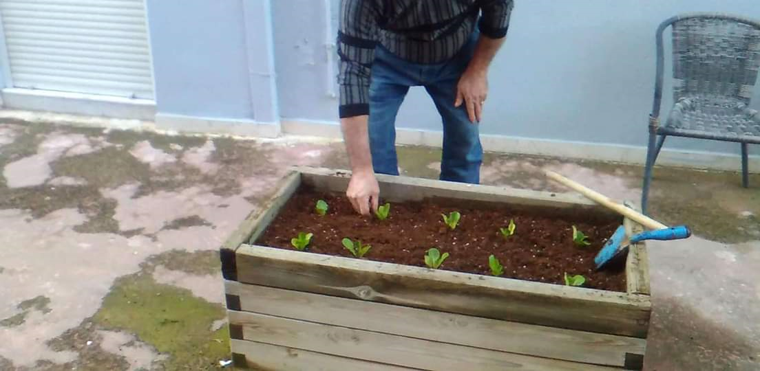
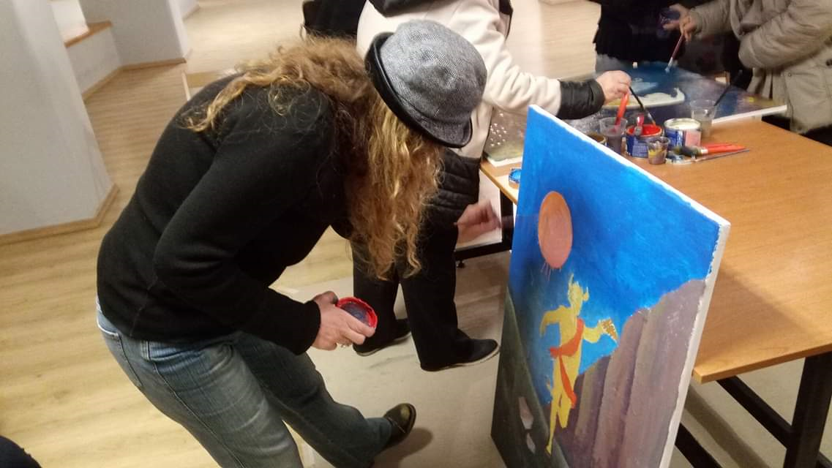
Ομάδα Περιβάλλοντος
Συμμετοχή σε έκθεση εικαστικών

Slide 16
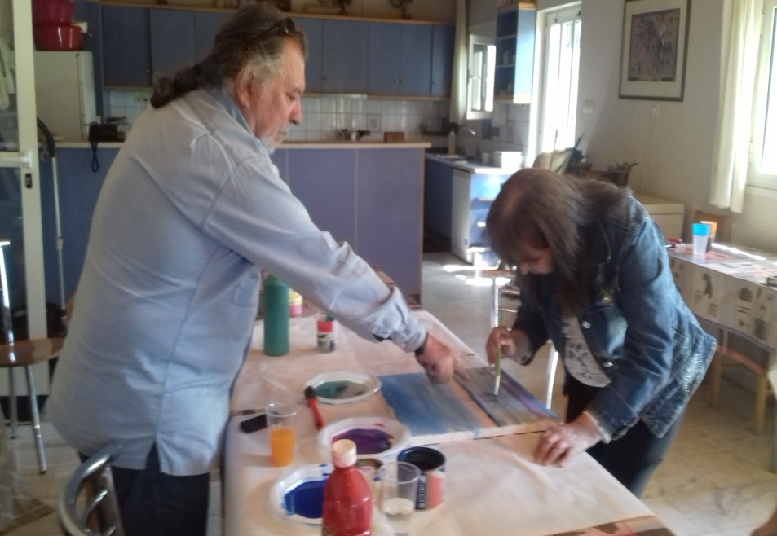
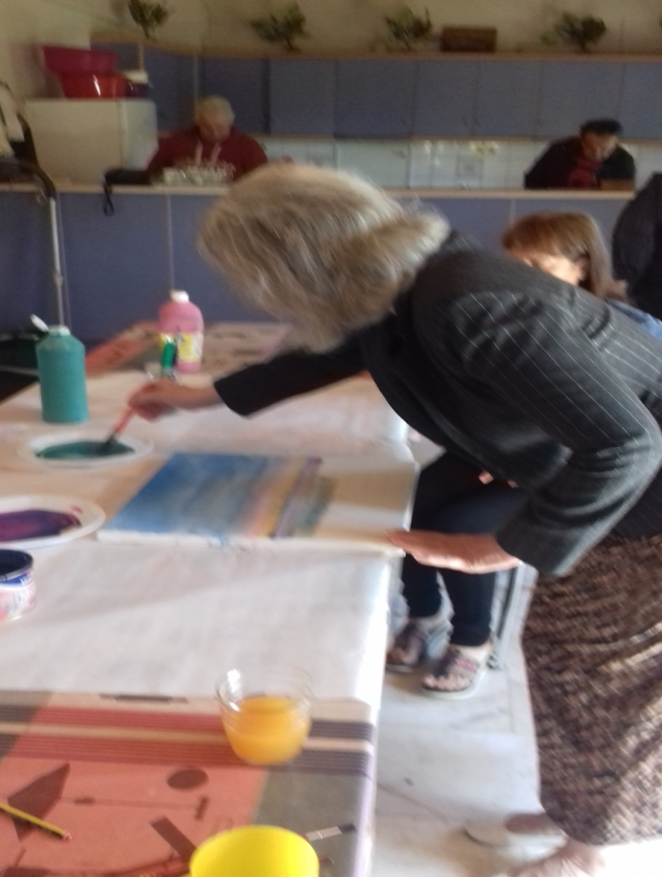
Ομάδα Εικαστικών

Slide 17
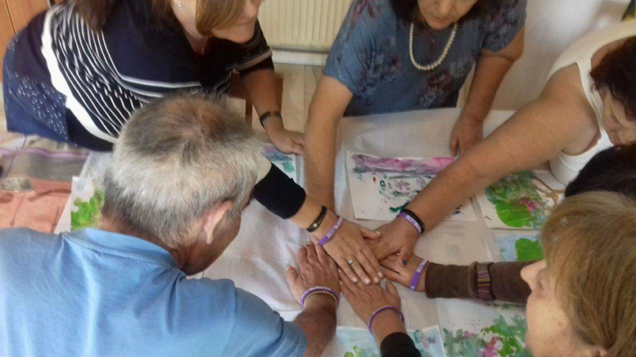
ΕΥΧΑΡΙΣΤΟΥΜΕ ΓΙΑ ΤΗΝ ΠΡΟΣΟΧΗ ΣΑΣ!

